Slide 1

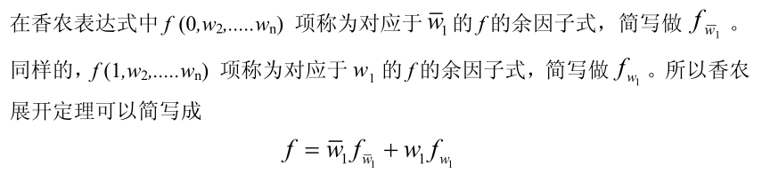
用香农（Shannon）展开的多路器综合
如何改写真值表以便用多路器来实现逻辑函数
香农展开定理
任何布尔函数 都可以表示成如下形式：

Slide 2

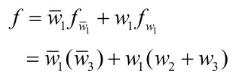
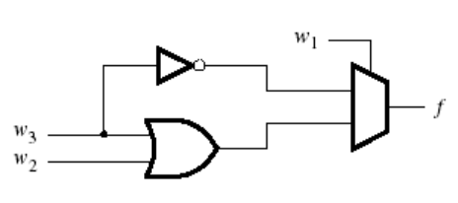
假设我们想要用2选1的多路器和其他必须的门电路来实现以下函数：
若以w 1 为基础来进行香农展开，则函数可以表示为：

Slide 3

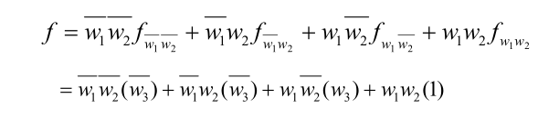
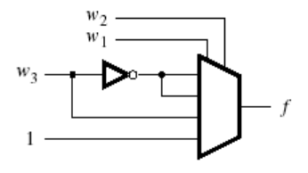
香农展开也能以多个变量进行分解，以w1 w2 例，所得结果如下：
上述展开式可用 4 选 1 多路器实现

Slide 4
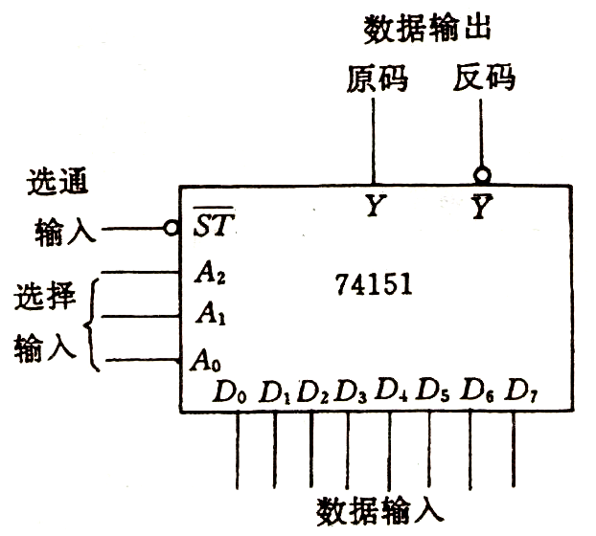
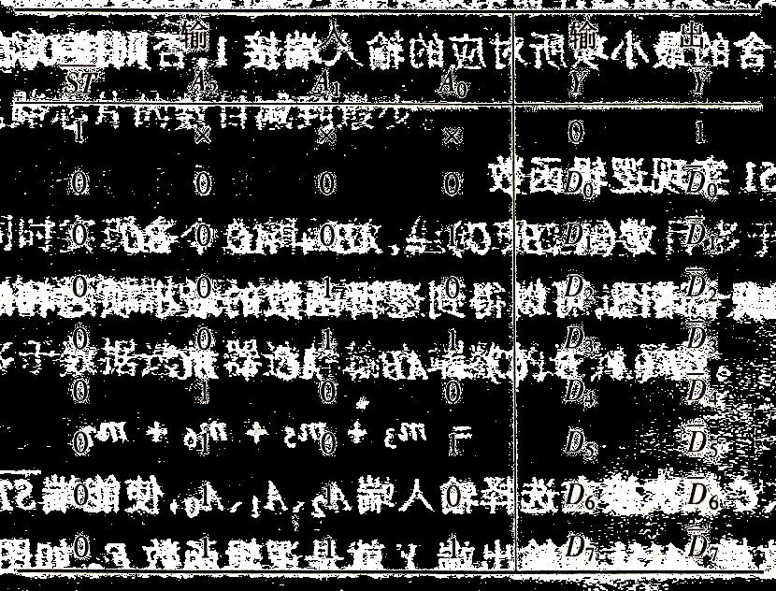
2、八选一数据选择器74151
八选一MUX需要3个选择输入端，8个数据输入端，并有互补的原码和反码两种输出形式。
74151的惯用逻辑符号和真值表如下所示：
74151真值表
74151惯用逻辑符号

Slide 5
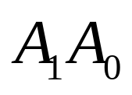
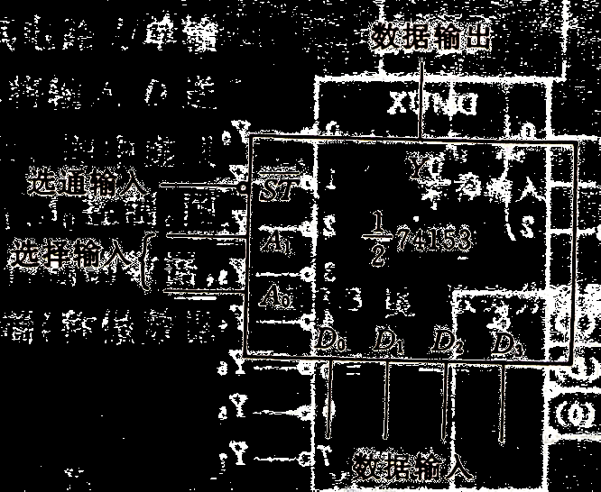
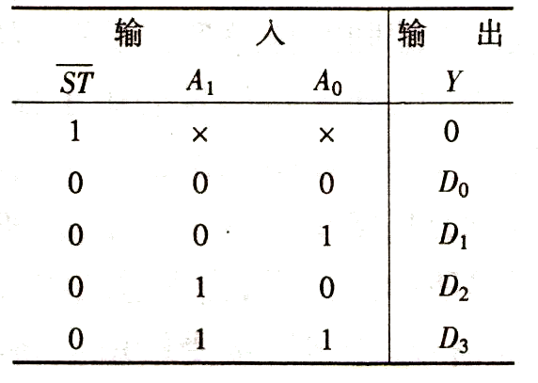
3、双四选一数据选择器74153
74153包含两个完全相同的4选一MUX，两个MUX有公共的地址输入端，而数据输入和输出端各自独立。通过给定不同的地址代码（ ),即可从4个输入数据中选出所需要的一个，并送至输出端Y。
74153的惯用逻辑符号和真值表如下：
74153真值表
74153惯用逻辑符号

Slide 6
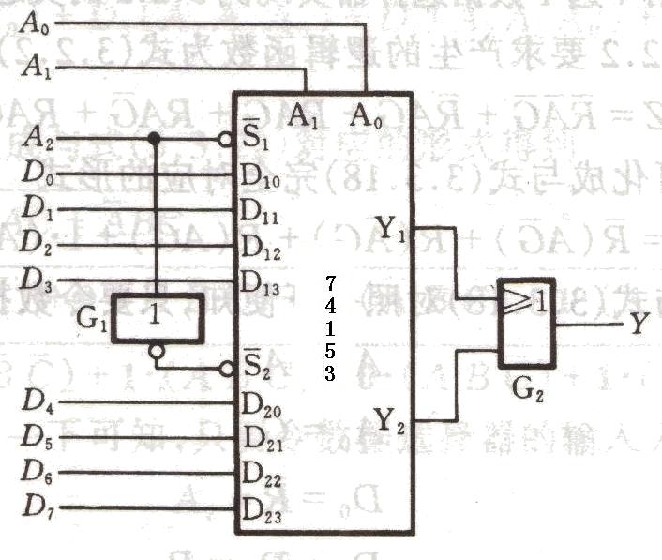
例：试用双四选一MUX74LS153组成一个8选一MUX。
用双四选一MUX74153组成8选一MUX示意图

Slide 7
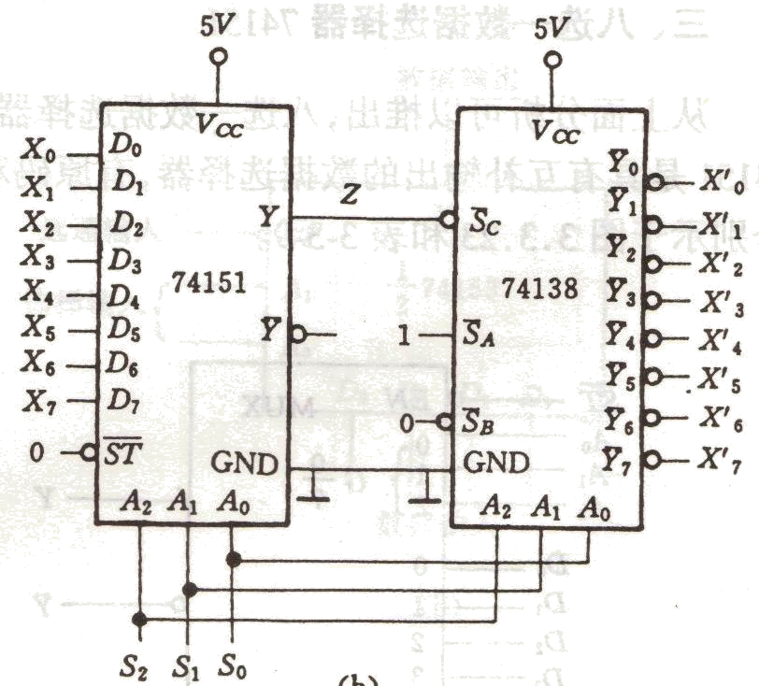
4、数据选择器的应用
（1）与数据分配器（DEMUX）一起实现多路信号分时
传送。
例
SA
多路信号的分时传送

Slide 8
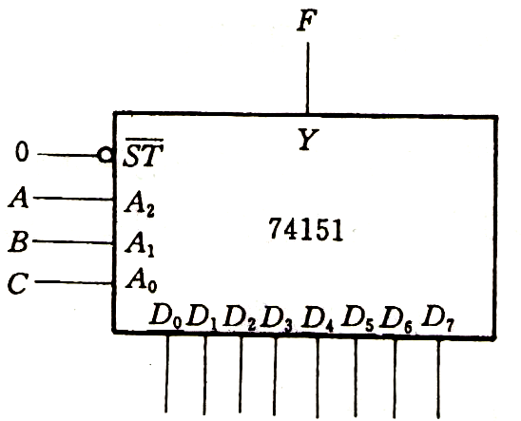
（2）实现组合逻辑函数
原理：若逻辑函数变量的数目与数据选择器选择输入端的数目相等，则函数最小项的数目就与数据选择器输入端的数目相同，这样可以直接用数据选择器实现逻辑函数。
例、试用74151实现逻辑函数F(A,B,C)=AB+AC+BC
0 0 0 0
1 1 1 1
用74151实现逻辑函数

Slide 9
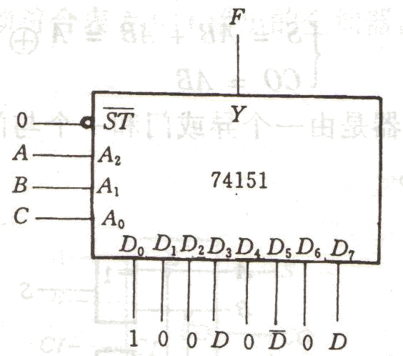
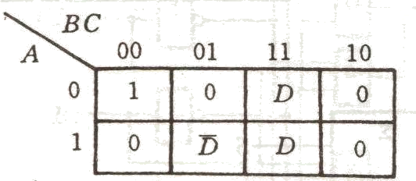
例、试用一片74151实现逻辑函数
（a） 引入变量的卡诺图
（b） 逻辑图
用74151实现逻辑函数

Slide 10
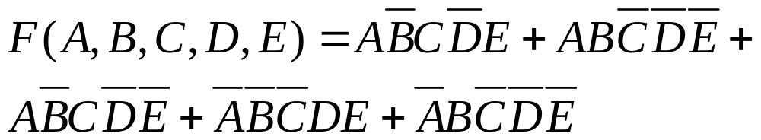
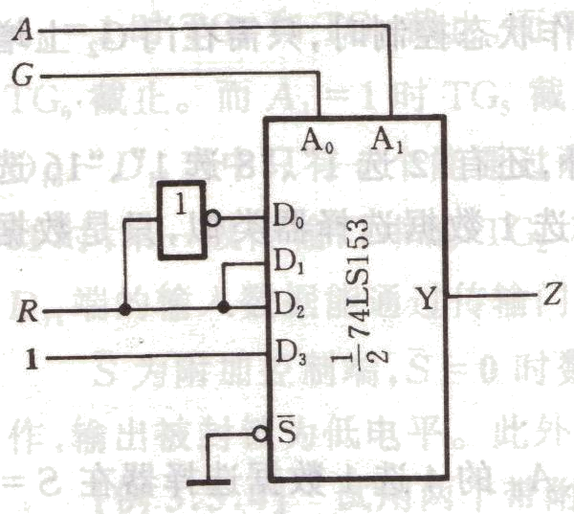
思考：如何用一片74151实现逻辑函数
例、试用半片双四选一74153实现交通信号灯故障
监视电路。
74151实现交通信号灯监视电路图

Slide 11
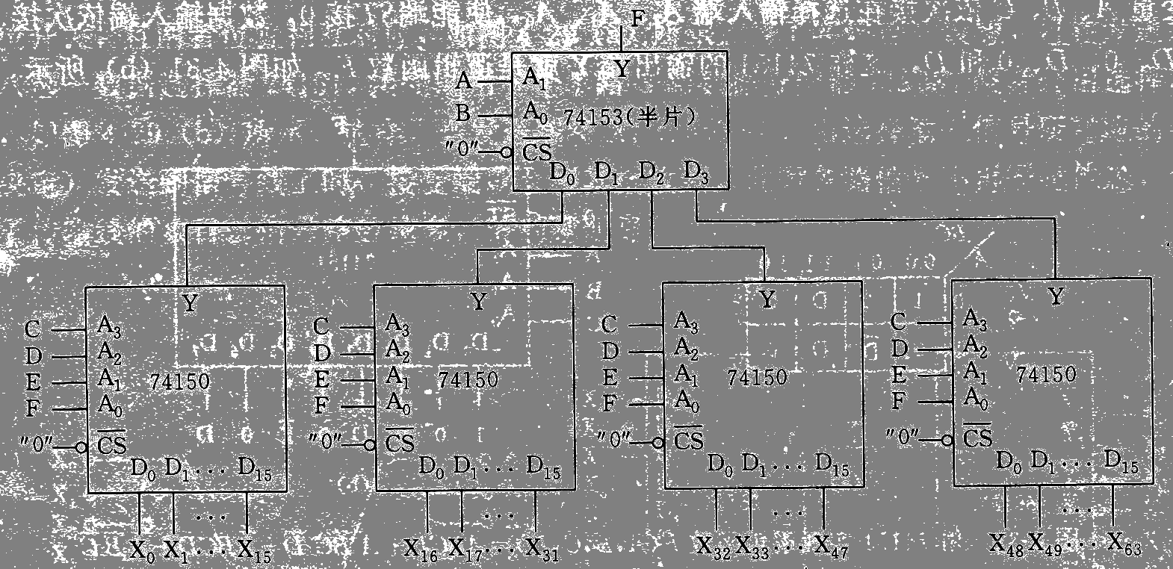
（3）数据选择器的扩展
例、下图为一个将十六选一MUX扩展为六十四选一MUX的实例。
数据选择器的扩展

Slide 12
使用MUX和DEMUX实现组合逻辑函数F的共同点是：
1）不用对F进行化简，可节省时间；
2）检查和排除故障容易；
3）可以使集成芯片的数目减到最少。
4.3.5 数值比较器（ Digital Comparator ）
在一些数字系统当中经常要求比较两个数字的大小。为完成这一功能所设计的各种逻辑电路简称为数值比较器。

Slide 13


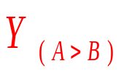

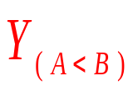
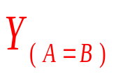
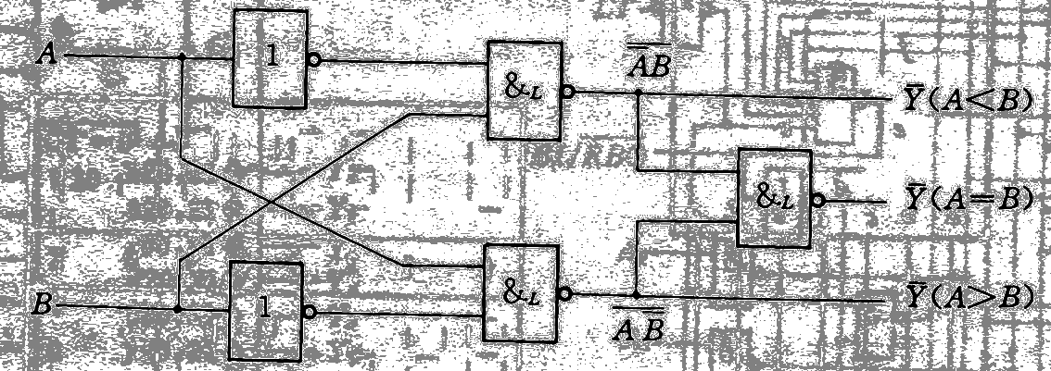
一、一位数值比较器
两个1位二进制数A,B相比的情况有以下几种：
①A>B（即A=1,B=0），则 ，所以可用
作为A>B的输出信号 。
②同理可用 作为A<B的输出信号 。
③同理可用A⊙B 作为A=B的输出信号 。
于是，1位数值比较器的电路图可如下设计：
1位数值比较器逻辑图

Slide 14
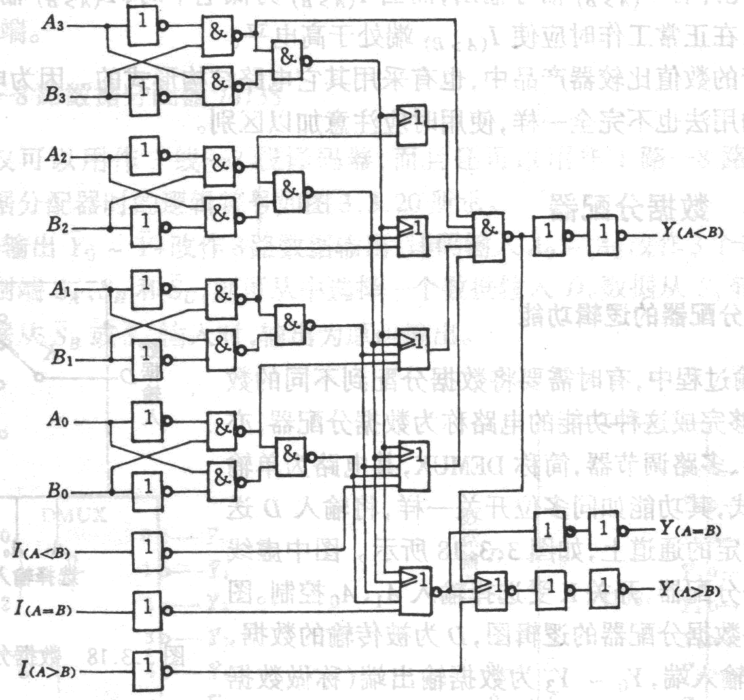
二、多位数值比较器
在比较两个多位数的大小时，必须自高而低的逐位比较，而且只有在高位相等时，才需比较较低位。
下图示出了4位比较器CC14585的逻辑图。

Slide 15
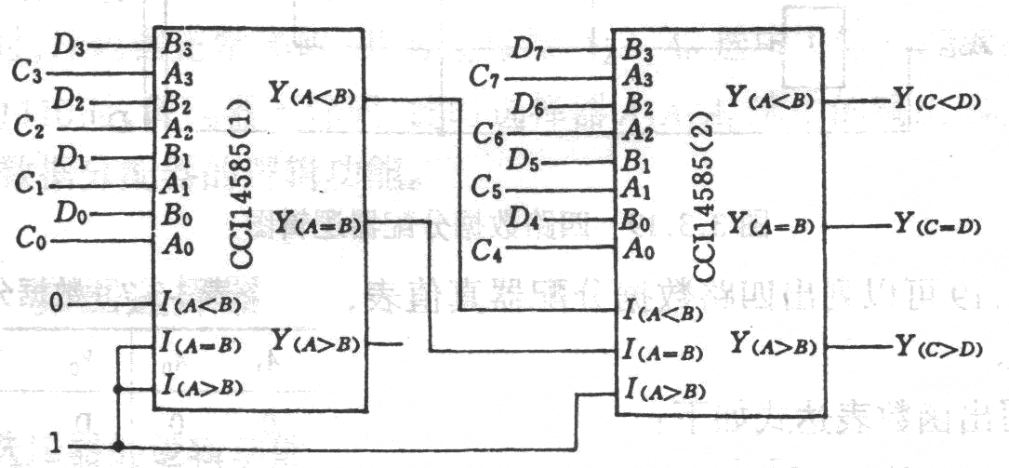
在比较两个4位以上的二进制数时，应将两片以上的CC14585级联，组合成位数更多的比较电路。
例：试用两片CC14585组成一个8位比较器。
将两片CC14585接成8位数值比较器

Slide 16
4.3.6 加法器（ Adder ）
两个二进制数之间的算术运算无论是加、减、乘、除，目前在数字计算机中都是化为若干步加法运算加移位进行的。因此，加法器是构成算术运算器的基本单元。
一、1位加法器
1、半加器（Half Adder）
若不考虑有来自低位的进位将两个1位二进制数相加，称为半加。实现半加运算的电路叫做半加器。
半加器的真值表、逻辑表达式、电路图和惯用符号如下所示：

Slide 17
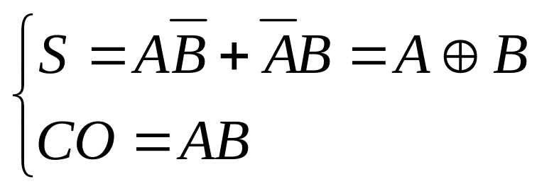
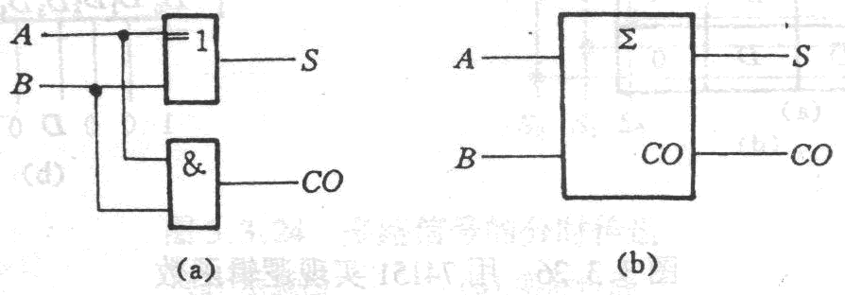
半加器的真值表
半加器的逻辑表达式
输入 | 输出
A B | S CO
0 0 | 0 0
0 1 | 1 0
1 0 | 1 0
1 1 | 0 1
半加器的电路图和惯用逻辑符号

Slide 18
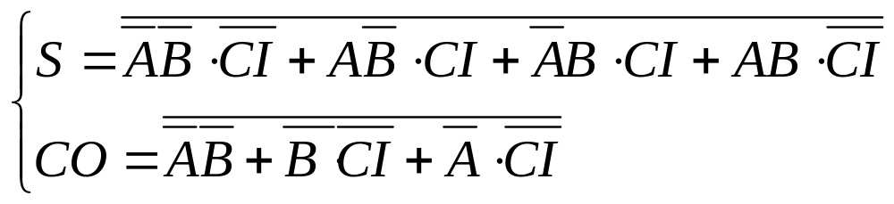
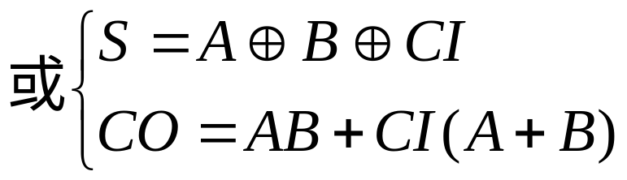
2、全加器（Full Adder）
将两个多位二进制数相加时，除了最低位以外，每一位都应考虑来自低位的进位，即将两个对应的加数和来自低位的进位3个数相加。这种运算称为全加，所用电路称为全加器。
1位全加器的真值表、逻辑表达式、电路图和惯用符号如下所示：
全加器的真值表
输入 | 输出
CI A B | S CO
0 0 0 | 0 0
0 0 1 | 1 0
0 1 0 | 1 0
0 1 1 | 0 1
1 0 0 | 1 0
1 0 1 | 0 1
1 1 0 | 0 1
1 1 1 | 1 1
全加器的逻辑表达式

Slide 19
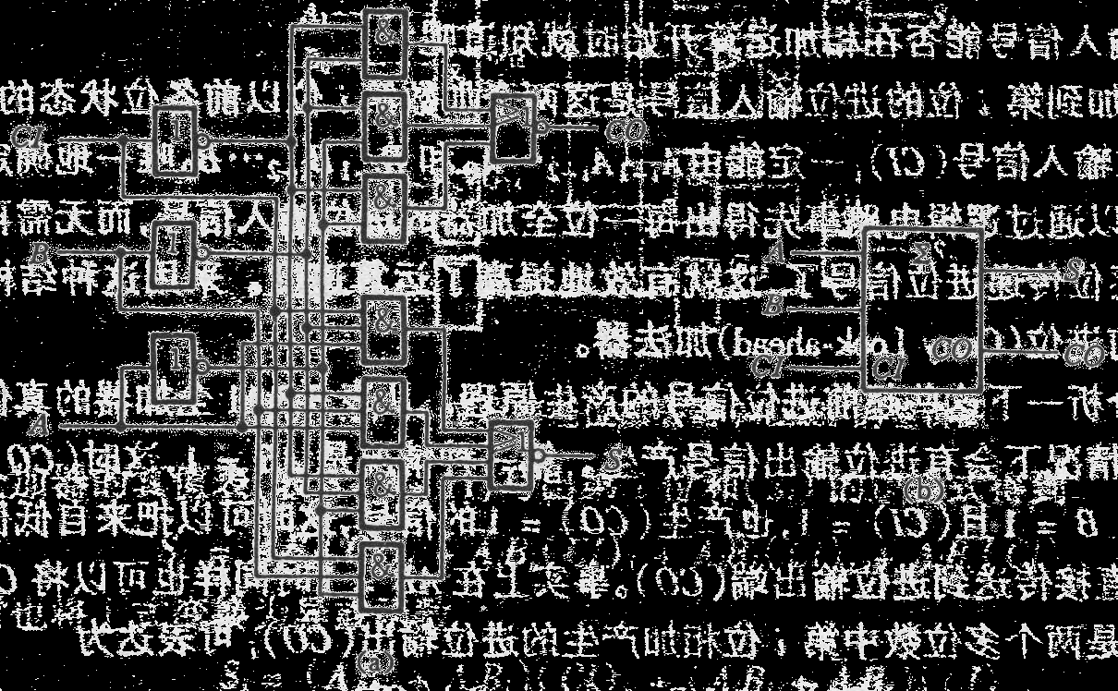
全加器的电路图和惯用逻辑符号

Slide 20
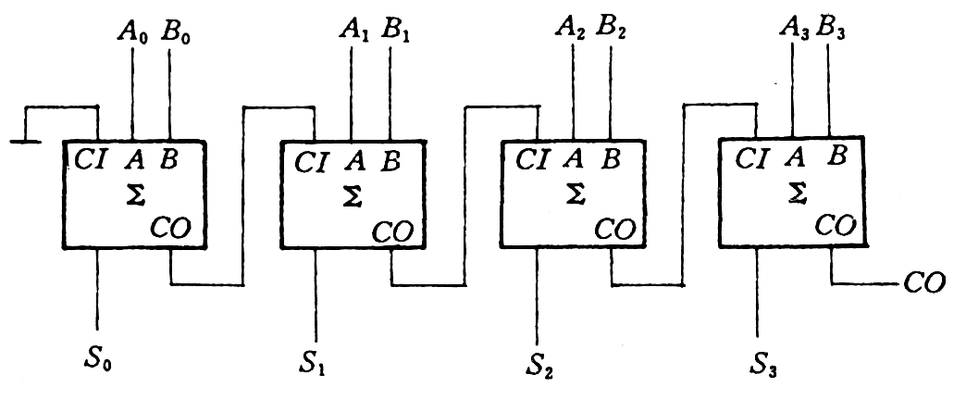
二、多位加法器
1、串行进位加法器
原理：依次将低位全加器的进位输出端CO接到高位全加器的进位输入端CI即可构成多位串行加法器。
例：4位串行进位加法器电路如下：
4位串行加法器电路
应用举例：多人表决电路。

Slide 21



串行进位加法器的优点：电路结构比较简单；
缺点：运算速度慢。
2、超前进位加法器
为了提高运算速度，须减小或消除由于进位信号逐级传递所耗费的时间。由于第i位的进位输入信号 一定能由 和 唯一确定，所以可先得出每一位全加器的进位输入信号，而无需再从最低位开始向高位逐级传递进位信号了，这就有效的提高了运算速度。
采用这种结构形式的加法器为超前进位（Carry- Lookahead）加法器。

Slide 22
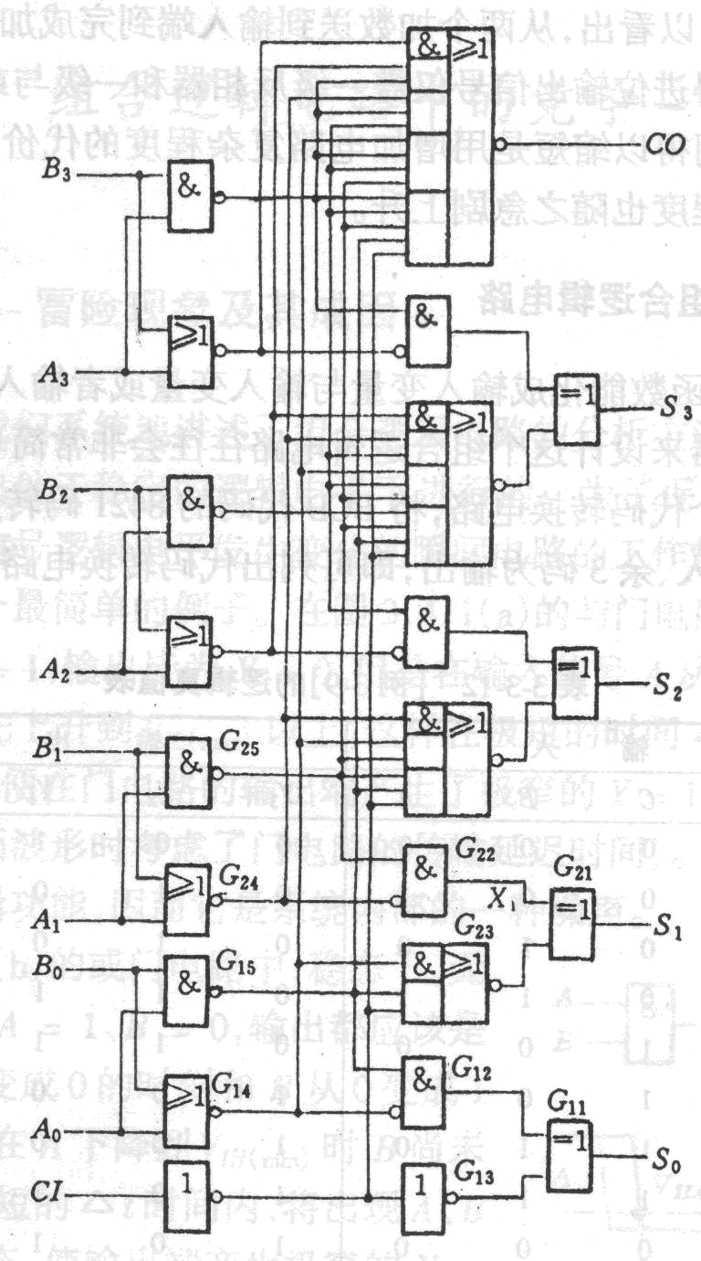
下图示出了4位超前进位加法器74LS283的电路图：
74LS283的逻辑图

Slide 23
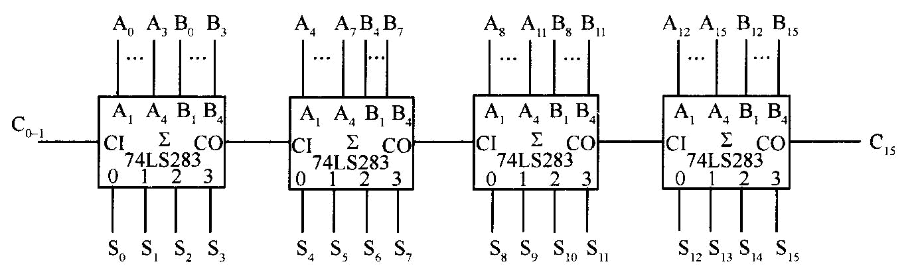
由图可知，两个加数送到输入端到完成加法运算只需三级门电路的传输时间，这样，运算速度大大提高了，但电路复杂程度也随之急剧上升。
为扩充相加数的位数，可将多片低位加法器级联。
例：4片74283级联成16位二进制加法电路的电路为：
74283级联成16位二进制加法电路

Slide 24
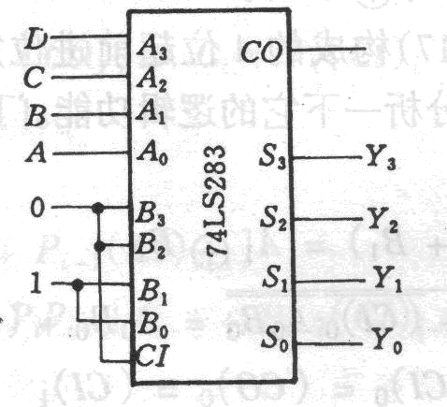
三、用加法器设计组合逻辑电路
对“变量＋变量”或“变量＋常量”类型的逻辑函数用加法器设计起来非常简单。
例：试设计一个代码转换电路，将BCD代码的8421码转换成余3码。
用加法器设计的代码转换电路

Slide 25

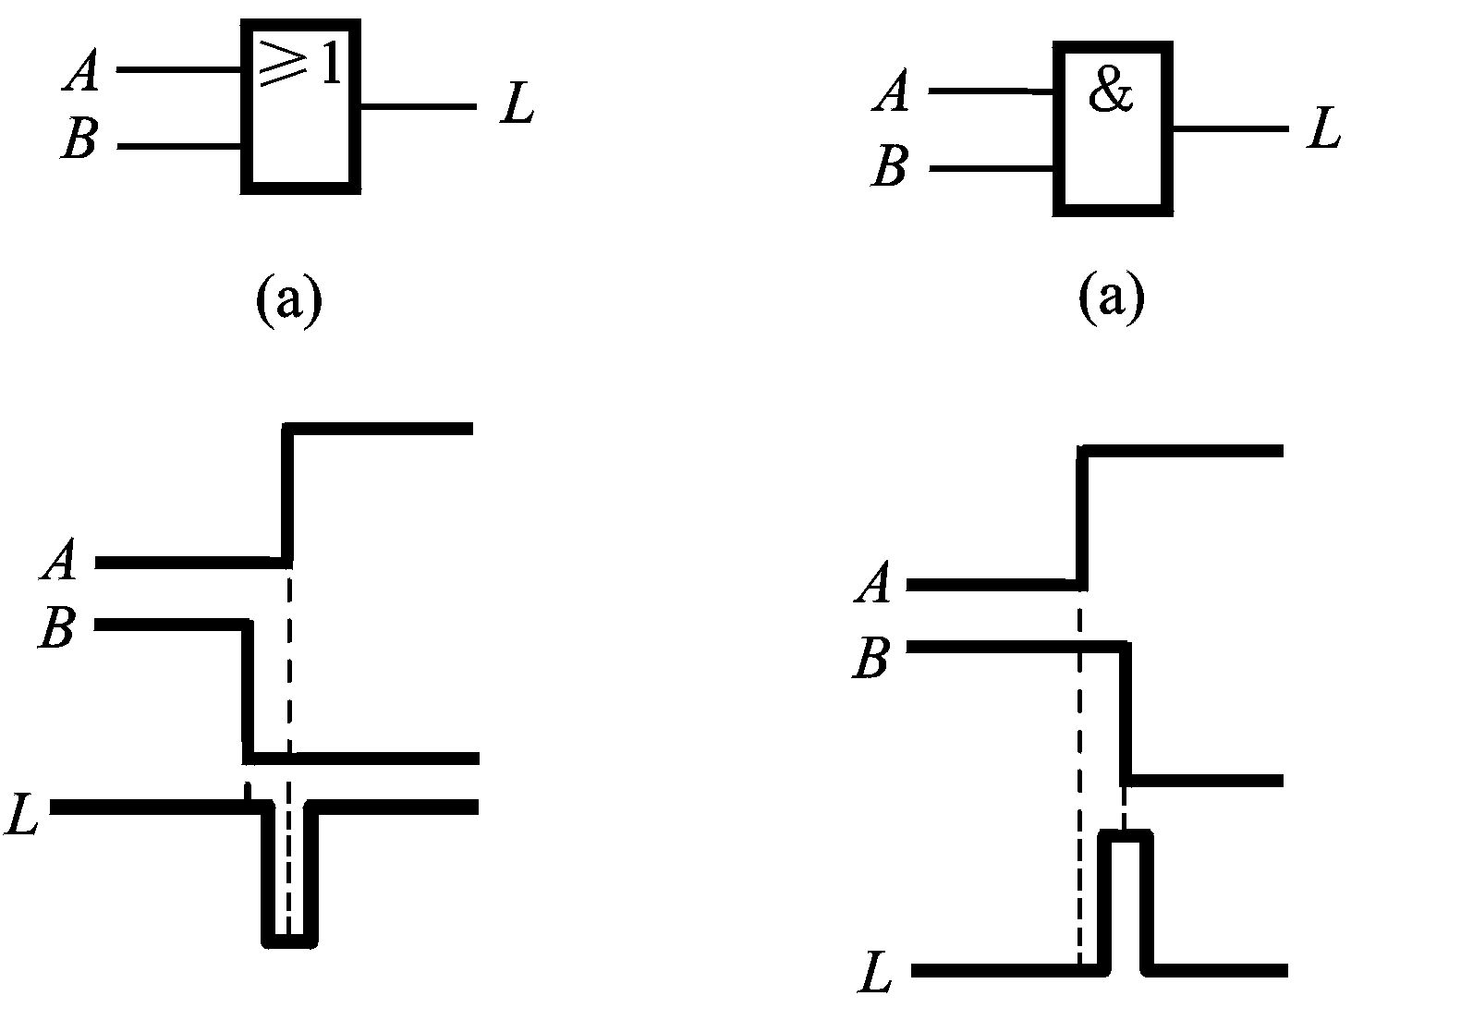
4.4
组合逻辑电路中的竞争－冒险现象
1 产生的竞争冒险的原因
不考虑门的延时时间
考虑门的延时时间,当A=0 B=1

Slide 26
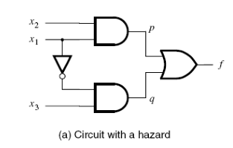
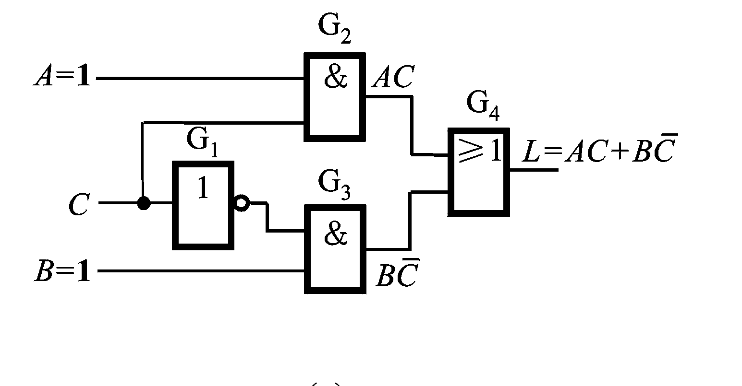
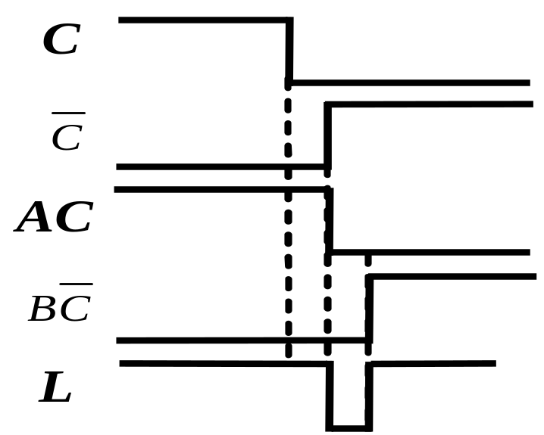
竞争:当一个逻辑门的两个输入端的信号同时向相反方向变化，而变化的时间有差异的现象。
冒险:两个输入端的信号取值的变化方向是相反时，如门电路输出端的逻辑表达式简化成两个互补信号相乘或者相加，由竞争而可能产生输出干扰脉冲的现象。

Slide 27

成因：当两个输入信号同时向相反的逻辑电平跳变时（一个从1变为0，一个从0变为1） ，由于存在时刻上的差异，使两个信号在 的极短时间内同时为高电平或低电平，从而产生尖峰脉冲，不符合门电路稳态下的逻辑功能，产生内部噪声。
竞争：门电路两个输入信号同时向相反的逻辑电平跳变（一个从1变为0，一个从0变为1）的现象叫竞争。
有竞争不一定产生尖峰脉冲。
由于竞争而在电路输出端可能产生尖峰脉冲的现象叫做竞争－冒险。

Slide 28


二、检查竞争－冒险现象的方法
1、可通过逻辑函数式判断组合逻辑电路中是否有竞争－冒险存在。只要输出端的逻辑函数在一定条件下能化简成 或 的形式，则可判定存在竞争－冒险（此方法适用于任何瞬间只可能有一个输入变量改变状态的情况）。
2、用计算机辅助分析，运行数字电路的模拟程序。
3、用实验检查。

Slide 29

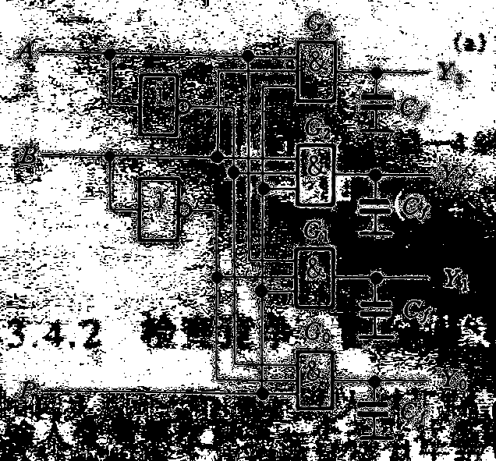
三、消除竞争－冒险现象的方法
（一）接入滤波电容
尖峰脉冲一般都很窄（几十ns以内），只要在输出端并接一个很小的滤波电容 （TTL电路中通常为几十～几百皮法），就足以将尖峰脉冲的幅度削弱至门电路的阈值电压以下。
例：
接入滤波电容消除竞争－冒险现象的示意图
优点：
缺点：
简单易行。
增加了输出电压波形的上升和下降时间，使波形变坏。

Slide 30
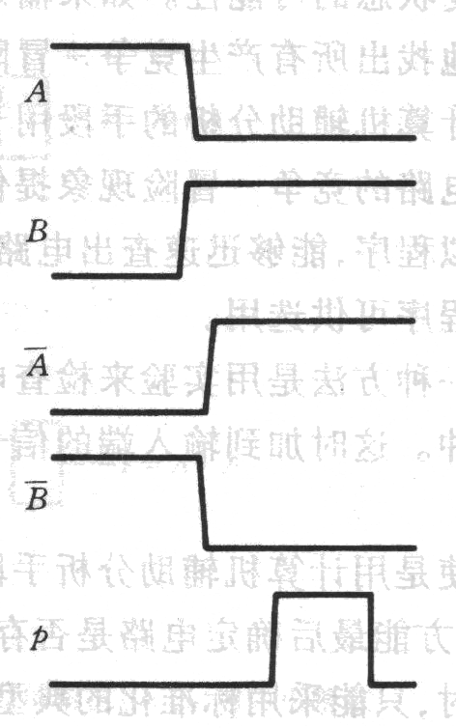
（二）引入选通脉冲
例：
引入选通脉冲消除竞争－冒险现象的示意图
优点：
缺点：
简单，不需增加电路元件。
正常的输出信号也将变成脉冲信号，宽度与选通脉冲相同，且此选通脉冲必须与输入信号同步。

Slide 31


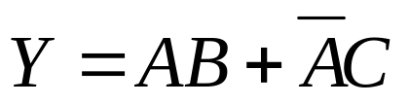
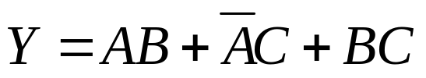
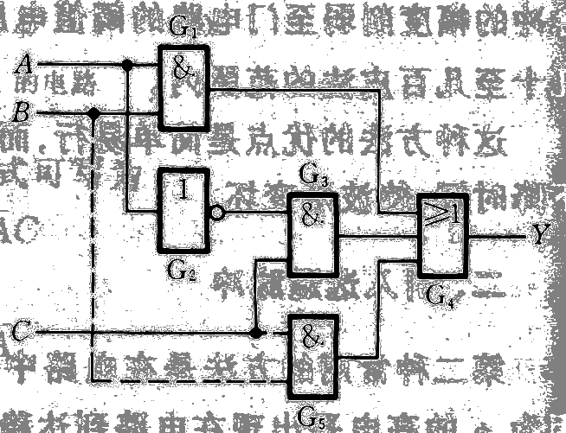
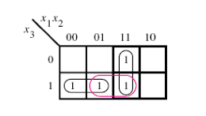
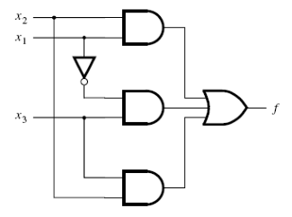
（三）修改逻辑设计
有时可用增加冗余项的方法消除竞争－冒险现象。
例：将 化成 ，可使电路功能不变，而消去B=C=1时的竞争－冒险现象。
修改逻辑设计消除竞争－冒险现象的示意图
优点：运用得当可收到令人满意的结果。
缺点：有利条件并不是任何时候都存在，其适用范围是有限的。

